Slide 1
INLINE БУЮУ ДОТООД ФУНКЦ

Slide 2
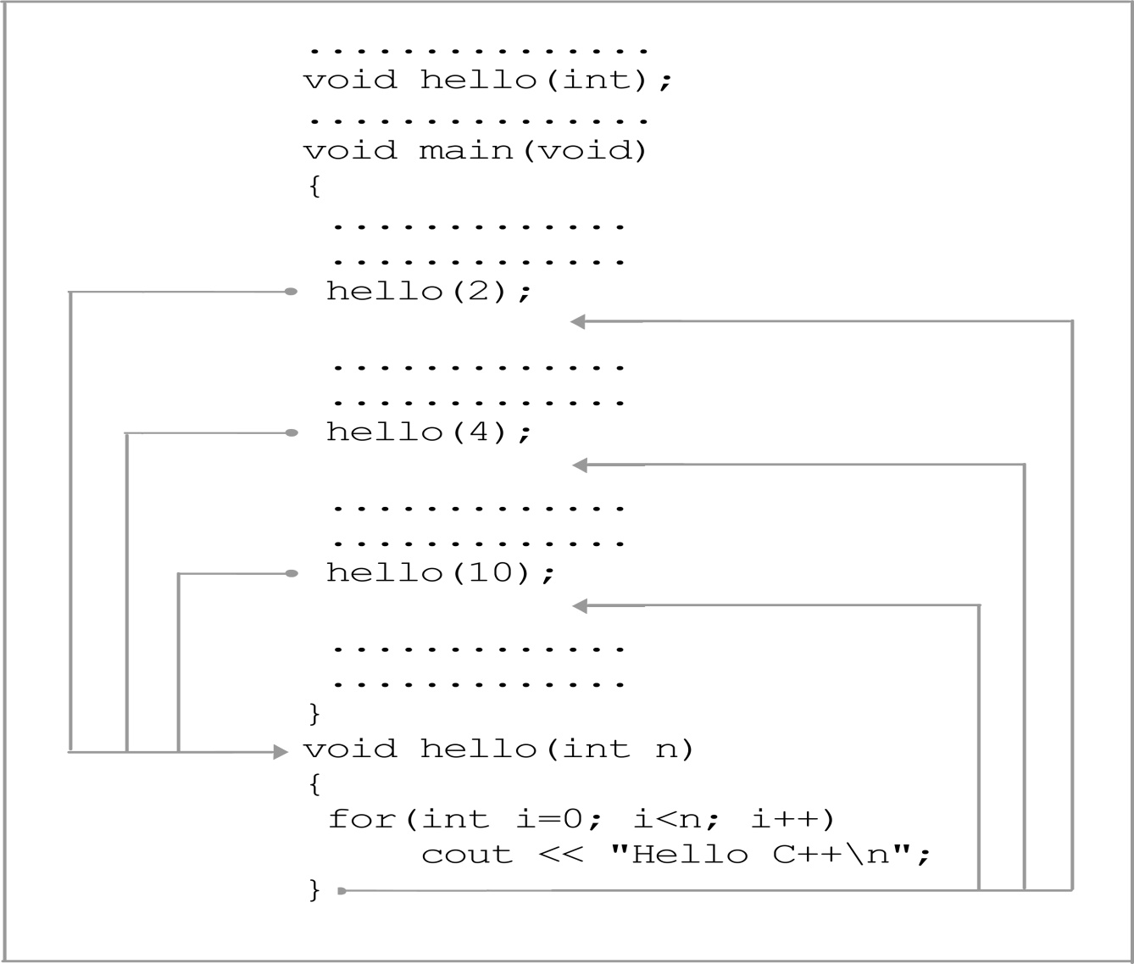
С функцийн ажиллагааг дараах байдлаар дүрсэлж болно:

Slide 3
С функцийг дуудах үед хийгдэх үйлдэл :
Дараагийн ээлжинд хийгдэх командын хаягийг хадгална.
Микропроцессорын дотоод регистрын утгыг хадгална.
Дуудагдсан функцид дамжуулж өгөх утга \аргумент\-ыг хадгална.
Програмын удирдлага дуудсан функц руу шилжинэ.
Функц ажиллаж дуусахад буцаах утга нь CPU регистр юм уу стек-д хадгалагдах ба түүнийг эх функц нь гаргаж авна.
Програмын удирдлага эх функц руу шилжихийн тулд стекд хадгалсан буцах хаяг, CPU регистрын утгыг буцааж гаргана.
Дээрхи бүх үйлдлийг хийхэд нэмэлт CPU цаг хэрэгтэй.
Notes:
3
Дараагийн ээлжинд хийгдэх командын хаягийг хадгалдаг.
Микропроцессорын дотоод регистрын утгыг хадгална.
Дуудагдсан функцид дамжуулж өгч байгаа параметрыг хадгална.
Микропроцессорын удирдлага дуудсан функцийн хаягаар шилжиж очдог.
Функц ажиллаж дуусахад буцаах утга нь CPU регистр юм уу стек-д хадгална. Энэ утгыг үндсэн програм эх функц нь гаргаж авдаг.
Програмын удирдлага эх функцид шилжих болоход өмнө хадгалсан буцах хаяг, CPU регистрын утгыг стекээс гаргаж авдаг.

Slide 4
inline функц - програмын хурдыг нэмэгдүүлэх зориулалтаар бүтээгдсэн боломж
inline type function (args)
{
statements ;
}
дотоод функцийг жишээ нь програмд 10 удаа дуудаж хэрэглэсэн байвал түүний кодыг 10 удаа хувилж үүсгэдэг.
Ач холбогдол нь юу болох?

Slide 5
inline функц - програмын хурдыг нэмэгдүүлэх зориулалтаар бүтээгдсэн боломж
Дотоод функцийг жишээ нь програмд хэдэн удаа дуудаж хэрэглэсэн байна, түүний кодыг төчнөөн удаа хувилж үүсгэдэг. Энэ бол дотоод функцийн сул тал, учир нь програмын хэмжээ том болно.
Гэхдээ буцах хаяг хадгалах г.м. С функцийн үед хийгддэг үйлдлийг хийх шаардлагагүй байдаг тул CPU цаг шаарддаггүй.

Slide 6
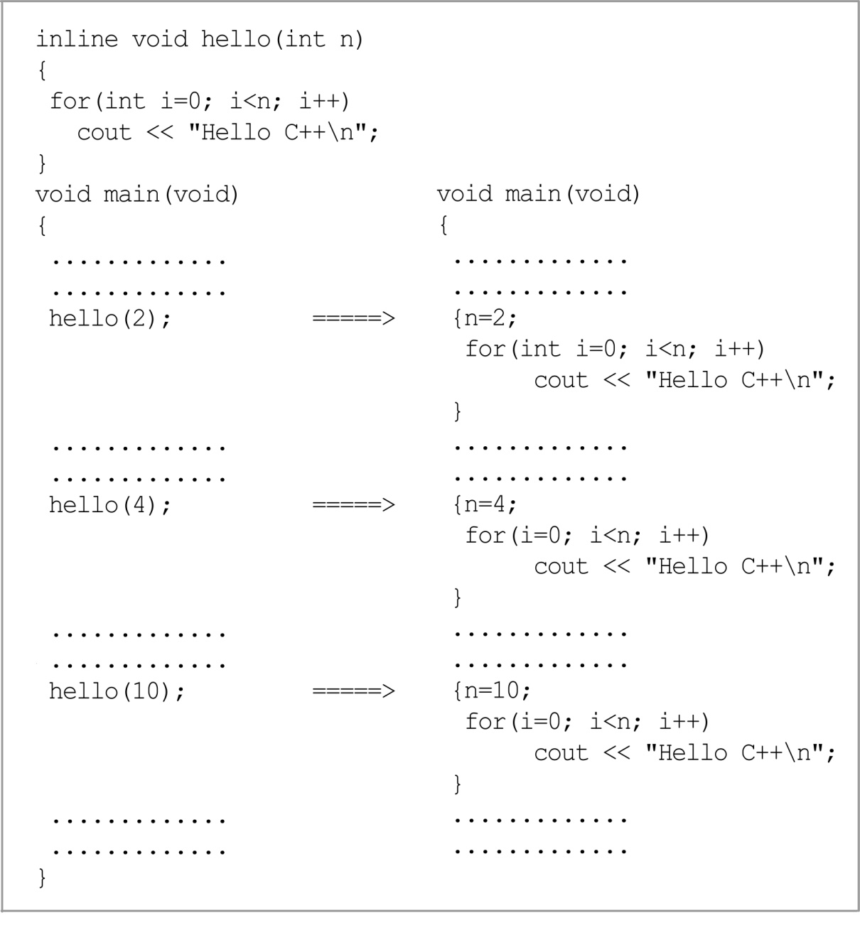
inline функцийн жишээ

Slide 7

inline функцийн жишээ
//Program #2.30
//the use of inline function
#include <iostream.h>
inline double square(double n)
{
return n*n ;
}
void main(void)
{
double a=10.6 ;
double b ;
cout << “\nValue of a = ” << a ;
b = square(a++) ;
cout << “\nValue of a*a = ” << b ;
cout << “\nFinal Value of a = ” << a ;
}
Value of a = 10.6
Value of a*a = 112.36
Final Value of a = 11.6

Slide 8
Inline түлхүүр үгээр зарласан функц бүр дотоод функц болдоггүй:
Хэрэв функц хэт том байвал түүнийг дотоод функц болгож чаддаггүй.
Рекурсив функц нь дотоод функц болдоггүй.
C хэлний хөрвүүлэгч програмд inline боломж байдаггүй бол ямар ч функц дотоод функц болж чаддаггүй.

Slide 9
Макро ба дотоод функц
Макро функцийг C/C++ хэлний препроцессорын define командаар тодорхойлж өгдөг.
#define Square(x) x*x
void main(void)
{
double a = 10.6;
double b;
cout<<”Value of a = ”<<a<<”\n”;
b = Square(a++);
cout<<”Value of a*a = “<<b<<’\n”;
cout<<”Final Value of a = “<<a<<”\n”;
}
Үр дүн
Value of a = 10.6
Value of a*a = 112.36
Final Value of a = 12.6
Өнгөц харахад дотоод функц бол макро адил байна. Гэвч Square(10.6+3.1) макро нь 10.6+3.1*10.6+3.1 утга буцаах бол square(10.6+3.1) функц нь 13.7*13.7 утга буцаадаг.
Иймд макро ба дотоод функц хоорондоо зарчмын ялгаатай байна.

